Slide 1
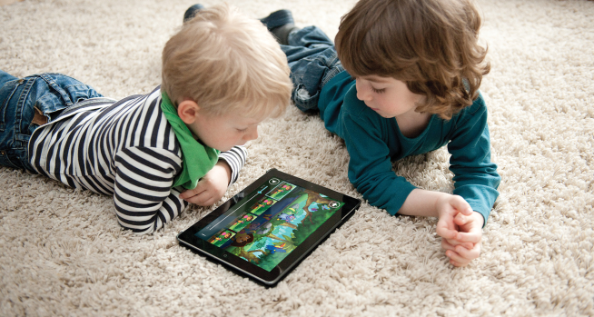
Зависимость XXI века или как отучить ребенка от гаджетов Как преодолеть цифровую зависимость и оторвать ребенка от планшета? Наша дочь постоянно сидит в интернете, смотрит свои мультфильмы, ролики в ютубе устали бороться. Что делать? Именно эти вопросы мы слышим чаще всего... Как отучить ребенка от смартфон? Можно ли наказать ребёнка, забрав телефон? Этим вопросом задаются многие родители и сегодня мы их обсудим. Современных детей часто называют поколением –Z – первое поколение, выросшее в эпоху гаджетов, не знающее жизни без них. Дети не готовы подолгу концентрироваться на чём-либо. Информация должна быть наглядной – смайлики, картинки, короткие видео. Вроде бы не всё так страшно. | ТАК ЧЕМ ЖЕ ОПАСНА ЗАВИСИМОСТЬ РЕБЁНКА ОТ ГАДЖЕТОВ 1. Опасность для здоровья 2. Социально- психологическая опасность Работа гаджетов меняет работу мозга и сам мозг. При постоянном взаимодействии с гаджетами происходит рассосредоточенность внимания, снижается объём памяти, так как отпадает необходимость удерживать в голове объёмы информации. Постоянное использование гаджетов снижает качество и общую продолжительность сна. 2. В сети вы не можете защитить своего ребёнка от нежелательных контактов, не можете проконтролировать получаемую им информацию. Ребенок может подвергаться воздействию не желательного контента, даже если он не желал его просмотра. Агрессивная реклама, рассылки, навязывание контента, может привести к просмотру видео, фото или получению иной информации нежелательного содержания. | Отучить ребенка от гаджета: ошибки родителей Первое действие, которое зачастую предпринимают родители для минимизации зависимости от гаджетов – это запрет на взаимодействия с ними, не предлагая ребенку никакой альтернатив. При этом сами продолжают их активное использование. Родители не понимают, что многие дети научились пользоваться смартфонами раньше, чем научились ходить и говорить, и для них гаджет – такая же часть мира, как для их родителей, например, телевидение, радио или книги. Так все-таки, возможно ли избежать зависимости ребенка от гаджетов и как ?... Ответ, на мой взгляд, очевиден – избежать гаджетов невозможно. А вот минимизировать возникновение зависимости – можно. Дети болезненно отреагируют на запрет гаджета, но на аргументированное ограничение времени использования могут пойти весьма спокойно. Предложите ребёнку обучающие игры, развивающие мультфильмы и передачи. Памятка для родителей

Slide 2
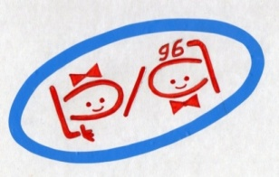
ПАМЯТКА ДЛЯ РОДИТЕЛЕЙ Определите допустимое время, проводимое ребенком за цифровыми устройствами Не запрещайте - предлагайте другие варианты Будьте примером Будьте посредником и проводником в общении ребенка с цифровым миром (детско-родительский контроль) Обращайте внимание на качество материала, которым интересуется ребенок Обозначьте зоны, которые будут свободны от интернета и цифровых устройств Проводите свободное время совместно с ребенком, общайтесь и интересуйтесь его прошлым, настоящим и планами на будущее. | Совет родителям АЛЬТЕРНАТИВНЫЕ ЗАНЯТИЯ ГАДЖЕТАМ: НАСТОЛЬНЫЕ ИГРЫ. Да, да!!! Но только с увлечёнными игроками, которые заменят общение в он-лайне. КОНСТРУКТОРЫ. Существует множество конструкторов: от наборов робототехники и моделирования дронов до деревянных конструкторов, моделирующих механизмы. НАБОРЫ ДЛЯ ТВОРЧЕСТВА. Все дети любят творить и делать что-то руками, а особенно, если это потом радует их родителей. Станьте творцами и ценителями прекрасного вместе с ребёнком Наборы для постройки домов, печей, замков и пр. – из кирпичей и брёвнышек. Развивают мелкую моторику и воображение Подводя краткий итог: ГАДЖЕТЫ – НЕ ВРАГИ, ГАДЖЕТЫ – НЕ ДРУЗЬЯ Они – часть мира ваших детей. Примите их и обратите себе на пользу. Станьте другом и собеседником своему ребёнку, и вы увидите, что общение с гаджетом станет меньше. Дети поколения Z по-другому воспринимают информацию. Научитесь говорить с ними на одном языке, и проблемы с зависимостью от гаджетов существенно снизятся или исчезнут совсем. Подготовила педагог-психолог Аверьянова И.Г.
Открытое акционерное общество
«Российские железные дороги»
частное
Дошкольное
образовательное
учреждение
Детский сад № 96

